Slide 1


Slide 2
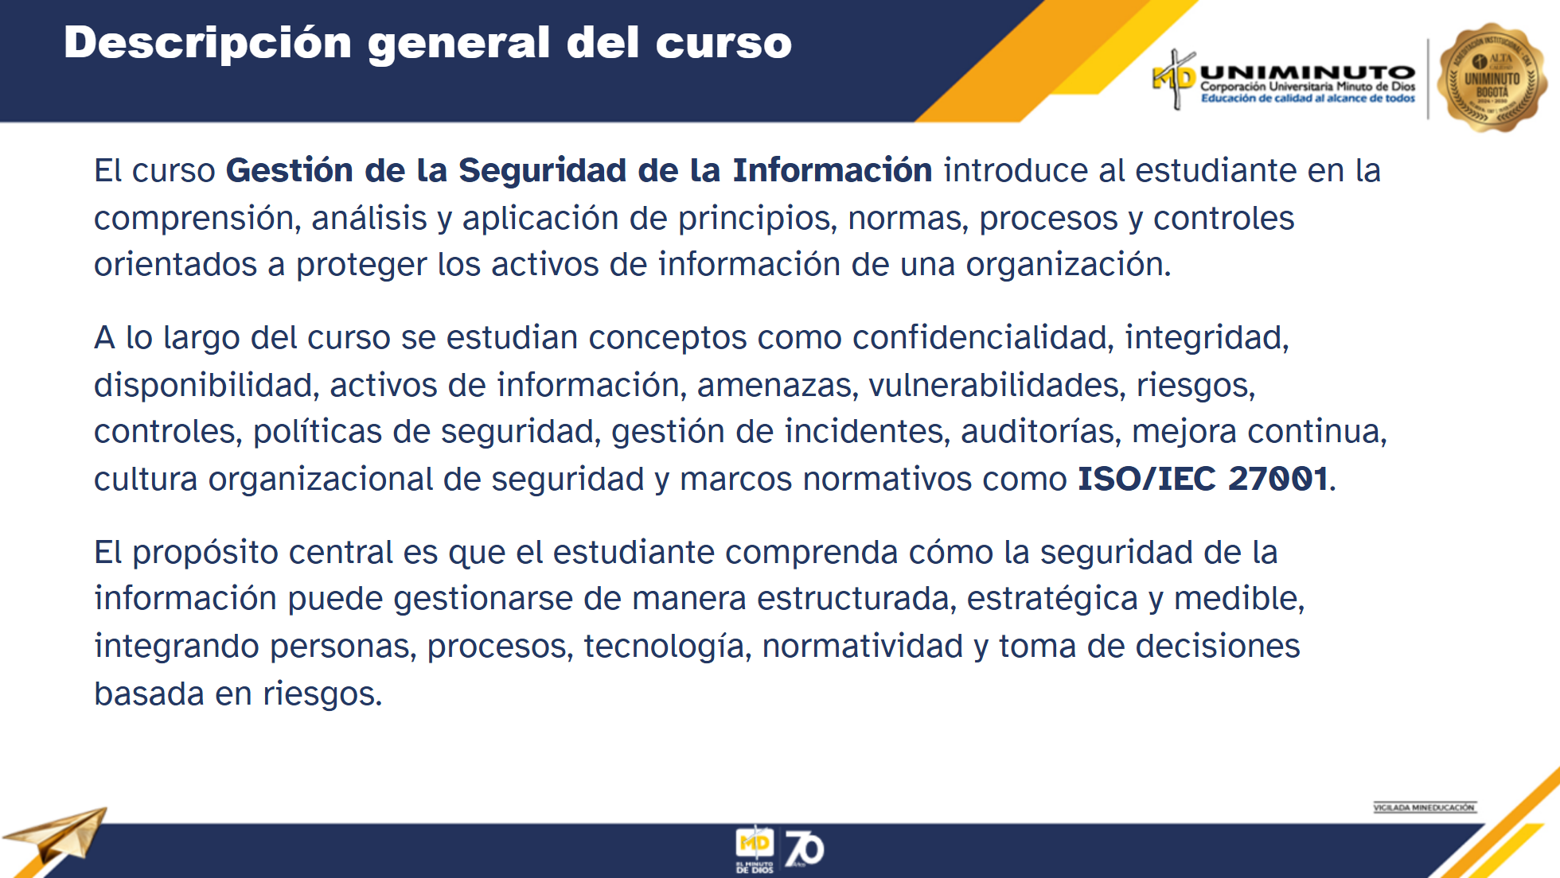
Notes:
Notas del presentador: Presentar el curso como una introducción aplicada a la gestión de la seguridad de la información. Destacar que el enfoque no se limita a herramientas tecnológicas, sino que integra procesos organizacionales, responsabilidades, políticas, análisis de riesgos, controles, auditorías y cultura de seguridad. Explicar que la seguridad de la información busca proteger la confidencialidad, integridad y disponibilidad de los activos de información, pero también fortalecer la confianza, la continuidad operativa y el cumplimiento institucional.

Slide 3
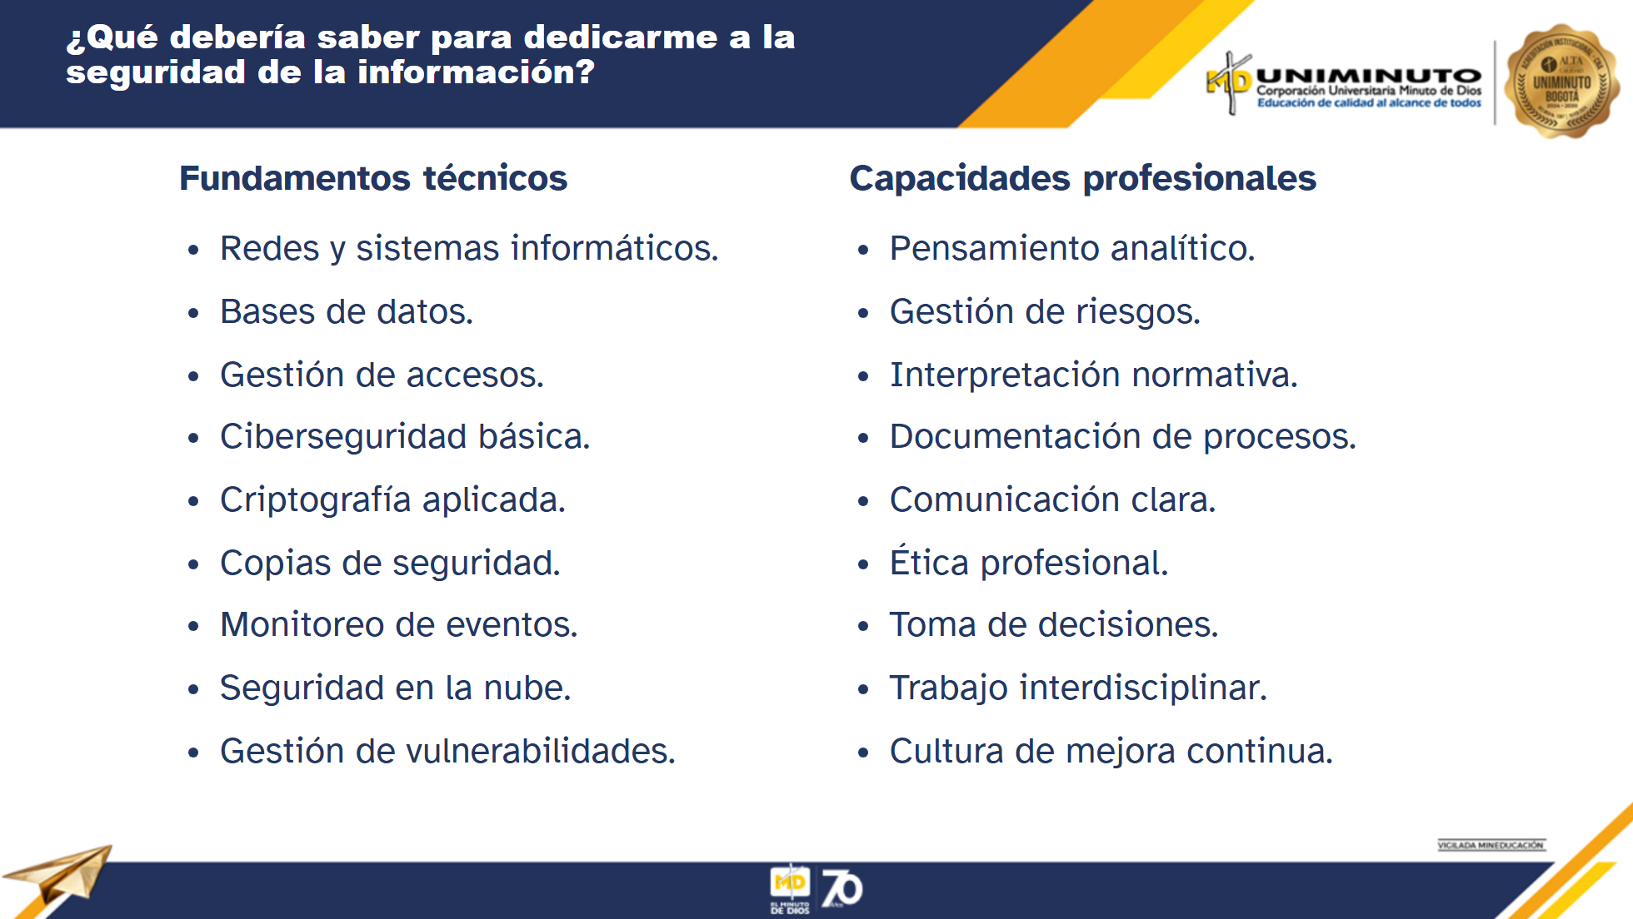
Notes:
Notas del presentador: Explicar que la seguridad de la información requiere combinar conocimientos técnicos con capacidades de gestión. No basta con conocer herramientas de protección; también es necesario identificar activos críticos, analizar riesgos, proponer controles, documentar evidencias, comunicar políticas y evaluar resultados. Resaltar que el profesional de seguridad debe actuar con criterio ético, sentido de responsabilidad y comprensión del contexto organizacional.

Slide 4
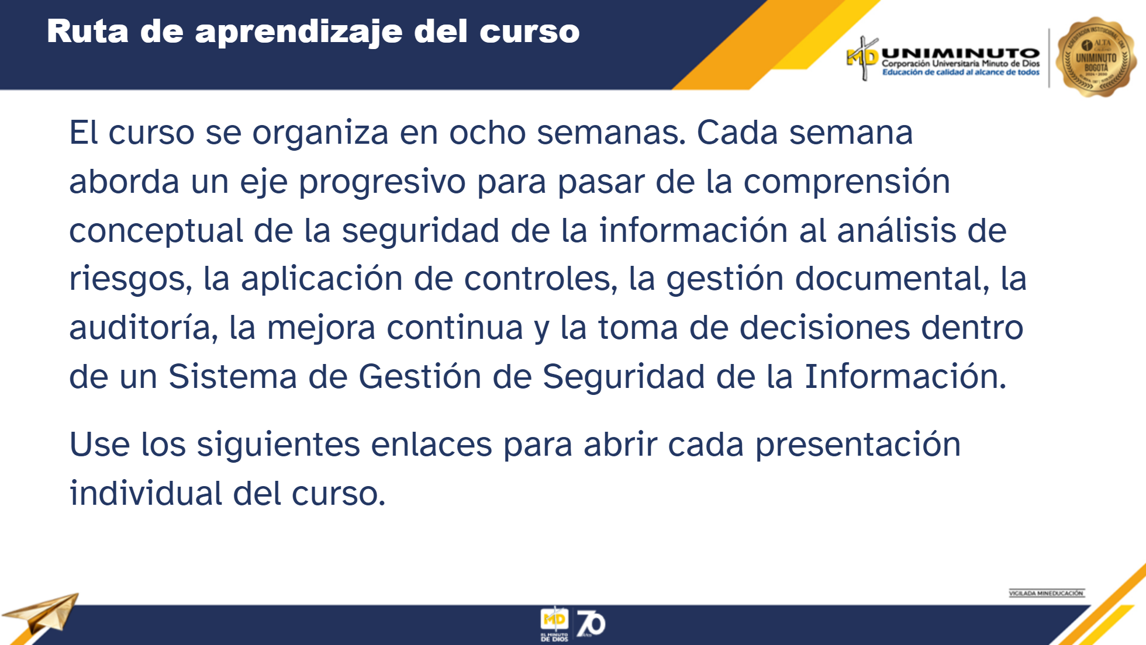
Notes:
Notas del presentador: Esta diapositiva funciona como transición hacia el menú de semanas. Se puede usar en clase para explicar la progresión del curso y mostrar que cada semana tiene una presentación independiente. Destacar que las semanas no deben entenderse como temas aislados, sino como partes conectadas de una misma ruta: comprender la seguridad, gestionar riesgos, implementar controles, medir resultados y mejorar continuamente.

Slide 5
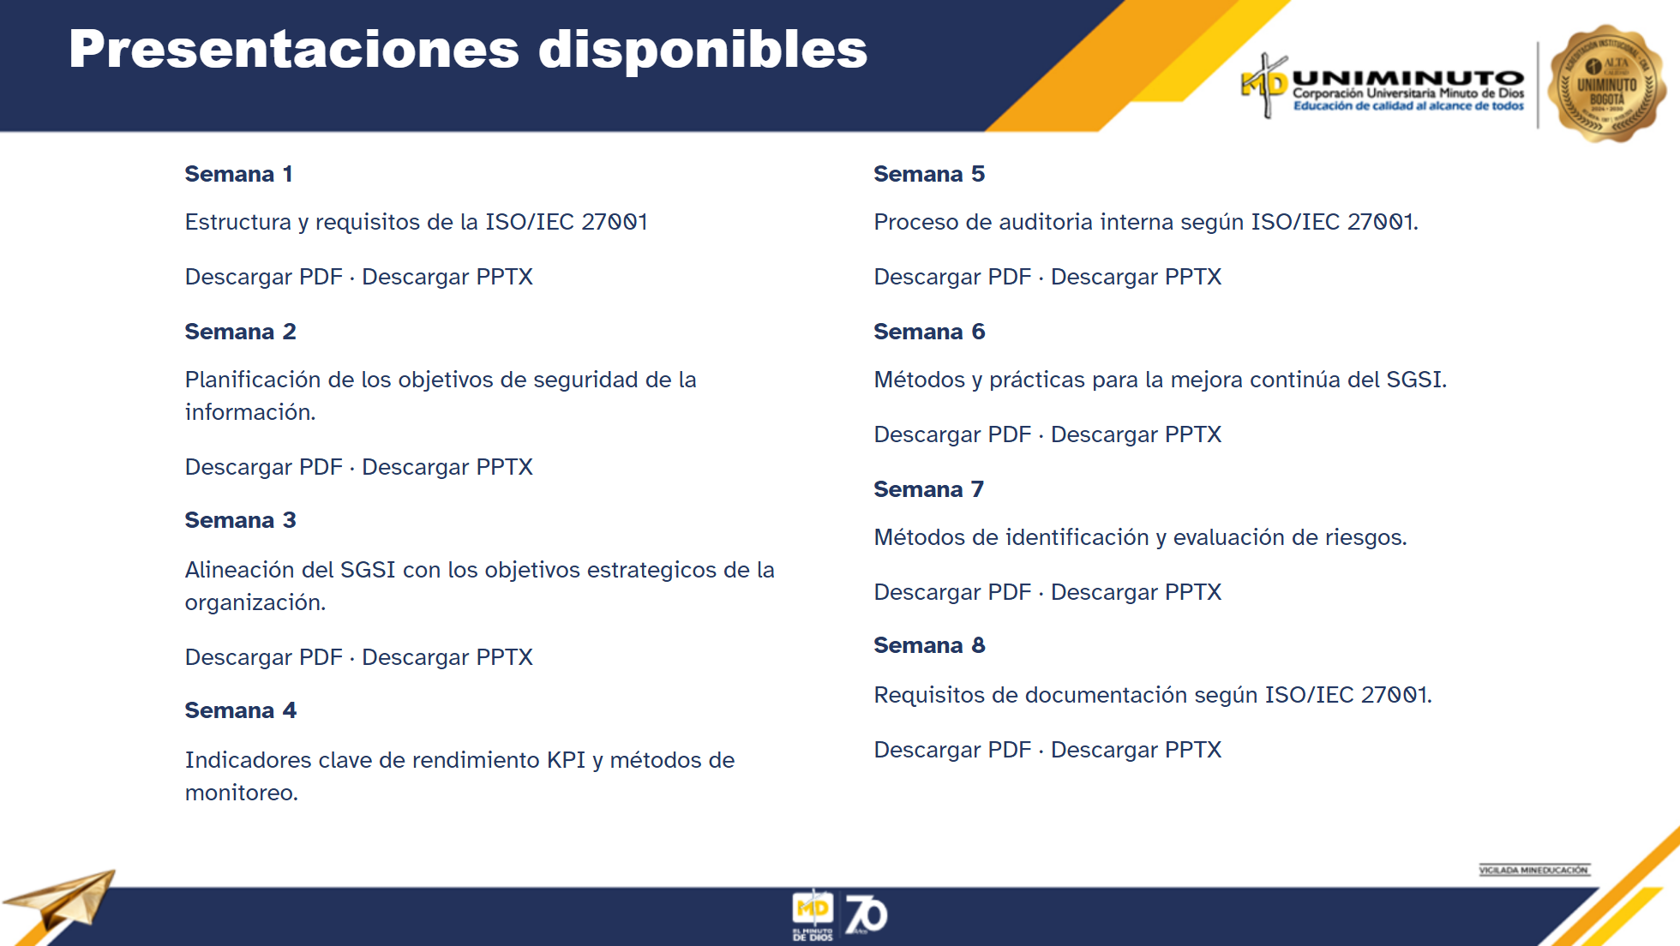
Notes:
Notas del presentador: Aclarar que estos enlaces permiten abrir cada presentación semanal y descargar los archivos cuando ya hayan sido exportados. Si alguna semana aún no está construida, se puede mantener el enlace con el nombre de la semana o reemplazar temporalmente el texto por “En construcción”. Recomendar verificar que los nombres de los archivos coincidan exactamente con los archivos generados en la carpeta semanas y en la carpeta descargas.

